Slide 1
大数据分析与建模
Big Data Analysis & Constituting Model
Prof. ：leon time : 2020.09

Slide 2
01
聚类分析方法
目录
CONTENTS
02
KMeans广告效果聚类分析

Slide 3
01
聚类分析方法

Slide 4
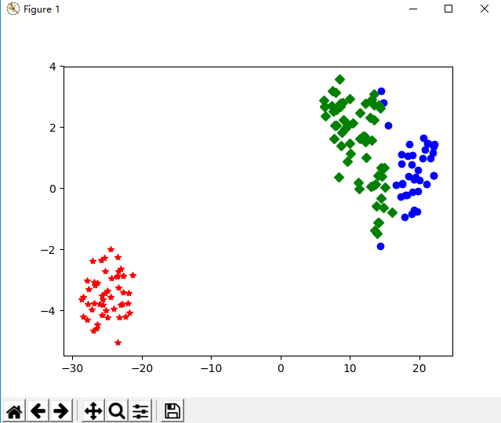
聚类分析方法
聚类分析是根据在数据中发现的描述对象及其关系的信息，将数据对象分组。目的是，组内的对象相互之间是相似的（相关的），而不同组中的对象是不同的（不相关的）。组内相似性越大，组间差距越大，说明聚类效果越好。
聚类效果的好坏依赖于两个因素：
衡量距离的方法（distance measurement）
聚类算法（algorithm）

Slide 5
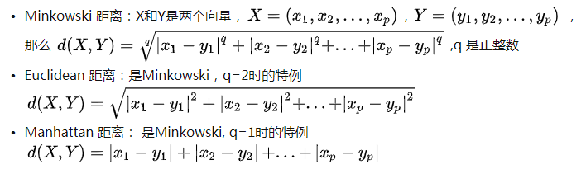


聚类分析方法
衡量距离的方法（distance measurement）
计算数据之间距离的方法一般是根据数据的类型来选择的，数据的类型大概有数值变量，二元变量，类别变量，有序变量。
数值变量（numerical）
但是左边公式计算的距离有个缺点就是每个变量x1,x2...的重要性都是相同的，但是实际上有的变量更重要，有的没那么重要，这时候在计算距离就引进了权重（就好比衡量一个人和另外一个人学习成绩差异的时候，语数外的成绩明显要比美术音乐的成绩更重要）
以上就是针对数值型数据计算距离的几种方法，但是我们知道数据的不同变量很多时候标度是不一样的，比如x1是（2000，3000）之间的变量，x2是（10-20）之间的变量，所以我们要对数据进行标准化，一般情况下我们都是对数据进行Z-score标准化：

Slide 6
聚类分析方法
Z-score标准化：

Slide 7
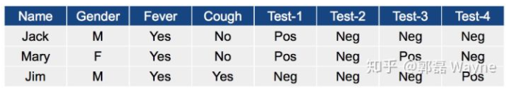
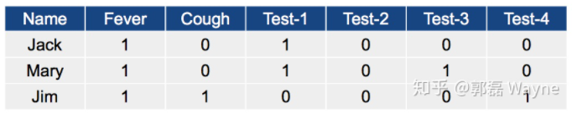
聚类分析方法
二元变量
二元变量又分为对称二元变量和不对称二元变量。对称二元变量是指两个状态有相同的权重，比如性别，男性和女性就是对称二元变量。不对称二元变量时指两个状态的输出不是同样重要的，比如艾滋病阴性和阳性，阳性出现的几率更小，二元变量一般用列联表(contingency tabel)来计算距离。
我们有三个同学，他们有不同的特征，我们想衡量他们哪一对特征是更接近的
我们首先将变量用0，1表示，这里我们只用到不对称二元变量来计算距离：

Slide 8
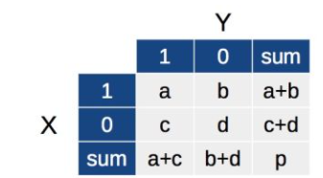
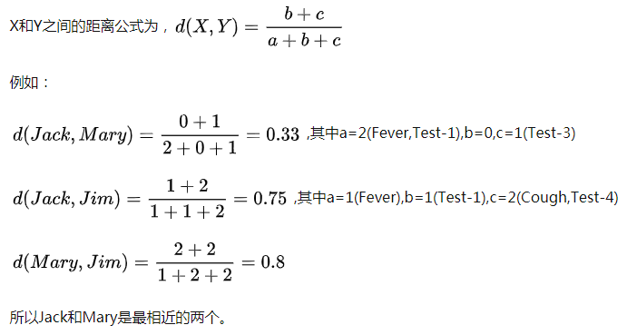
聚类分析方法
建立列联表(contingency tabel)
建立了X,Y之间的列联表，a是X和Y同时都是1的次数，b是指Y是0，X是1的次数，c,d类似

Slide 9
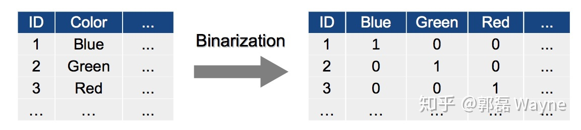
聚类分析方法
分类变量（categorical）
分类变量是二元变量的一般情况，例如Color E {blue, green, red, …}。计算分类变量的距离有两种方法
第一种是简单的匹配：d(X,Y) = (p-m)/p，其中p是类别的个数，m是配对的个数
第二种是将分类变量二值化：
转化成二变量元之后再列联表分析。

Slide 10
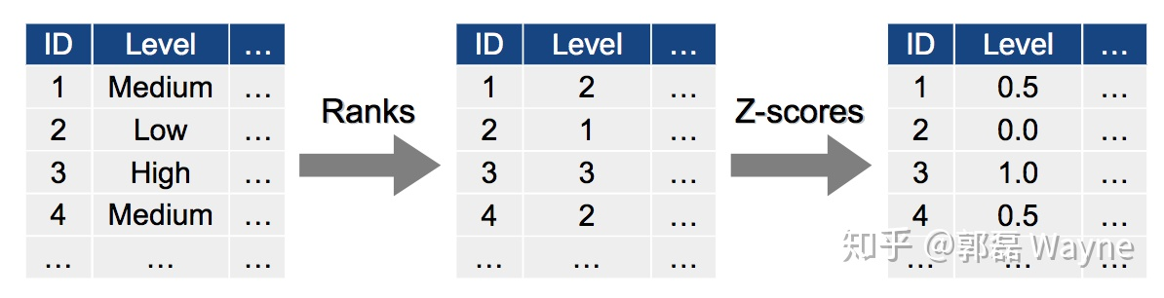
聚类分析方法
有序变量(Ordinal)
其实就是类别变量进行了排序，例如Level E {Low, Medium, High}，,这里Low<Medium<High。计算这类型数据的方法是：
用每个值对应的排名 r E [1 … N] 来代替这个值。
计算z-scores来标准化排名，让r在[0,1]之间。
计算Minkowski距离（因为这时候的z-scores是连续性变量了）
根据数据类型选择了相应的距离计算方法之后，我们就要选择聚类的方法了。

Slide 11
聚类分析方法
2. 聚类算法
K-均值聚类(k-means)
算法：
1. 选择 K 个初始质心，初始质心随机选择即可，每一个质心为一个类 2. 把每个观测指派到离它最近的质心，与质心形成新的类 3. 重新计算每个类的质心，所谓质心就是一个类中的所有观测的平均向量（这里称为向量，是因为每一个观测都包含很多变量，所以我们把一个观测视为一个多维向量，维数由变量数决定）。 4. 重复2. 和 3. 5. 直到质心不在发生变化时或者到达最大迭代次数时

Slide 12
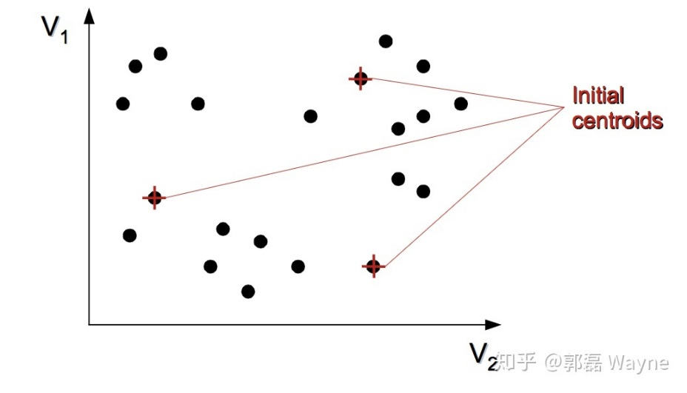
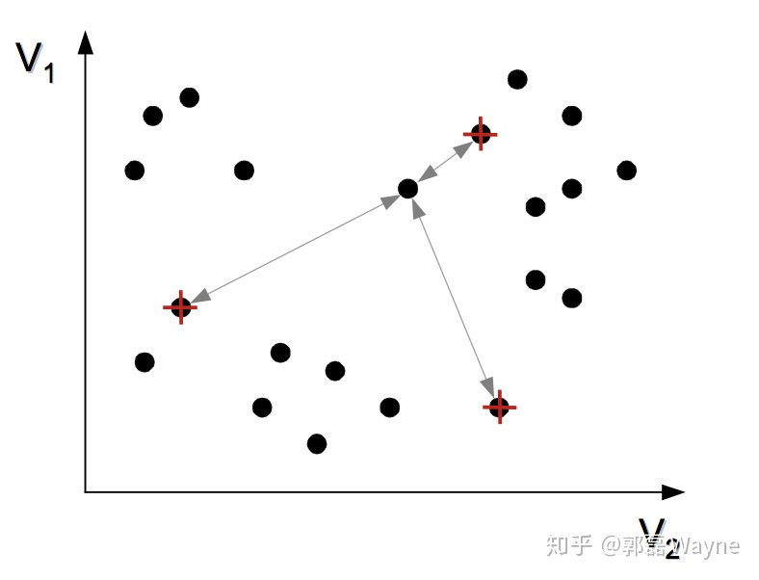
聚类分析方法
2. 聚类算法
K-均值聚类(k-means)
例子：
有一个二维空间的一些点，我们要将它们分成3个类，即K=3。
我们首先随机选择3个初始质心，每一个质心为一类：
然后我们计算每一个不是质心的点到这三个质心的距离：

Slide 13
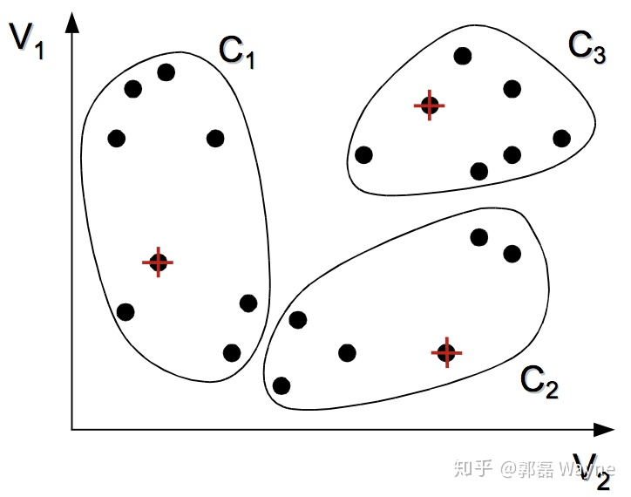
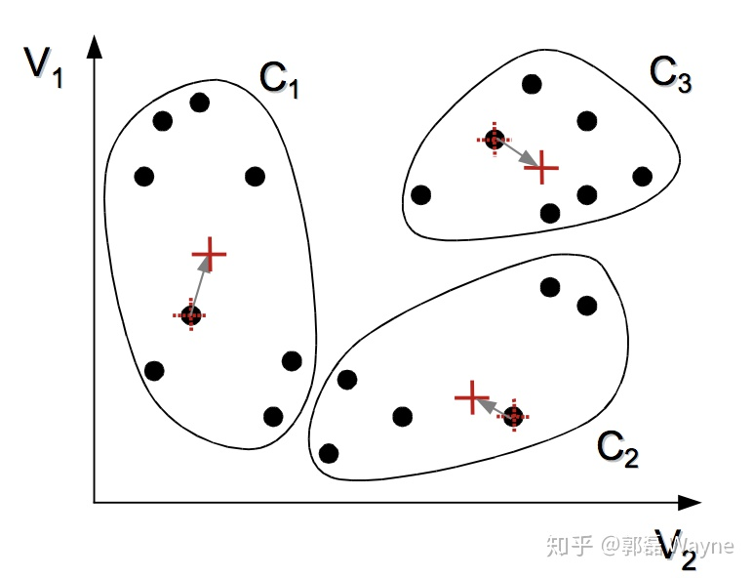
聚类分析方法
2. 聚类算法
K-均值聚类(k-means)
将这些点归类于距离最近的那个质心的一类：
重新计算这三个分类的质心：

Slide 14
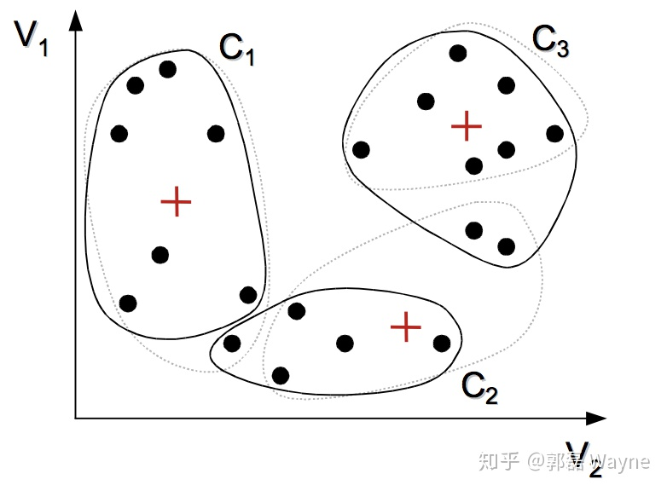
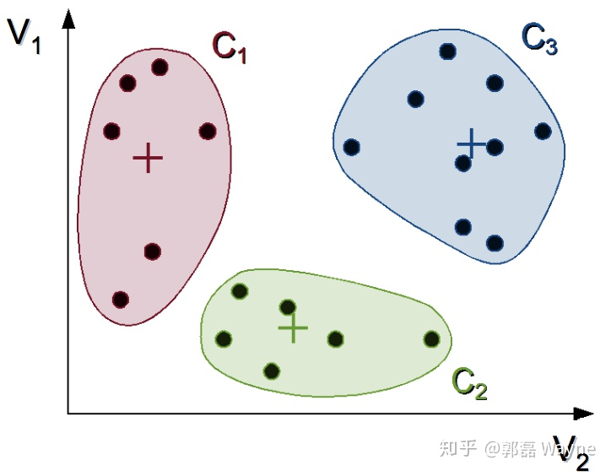
聚类分析方法
2. 聚类算法
K-均值聚类(k-means)
不断重复上述两步，更新三个类：
当稳定以后，迭代停止，这时候的三个类就是我们得到的最后的三个：

Slide 15
聚类分析方法
2. 聚类算法
层次聚类(Hierarchical)
算法：
1. 计算类与类之间的距离，用邻近度矩阵记录 2. 将最近的两个类合并为一个新的类 3. 根据新的类，更新邻近度矩阵 4. 重复2. 3. 5. 到只只剩下一个类的时候，停止

Slide 16
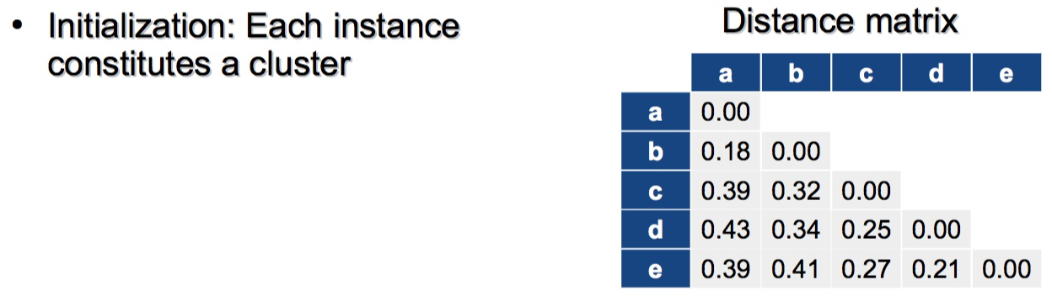
聚类分析方法
2. 聚类算法
层次聚类(Hierarchical)
例子：
有一组数据D={a,b,c,d,e} 给了它们之间的距离矩阵。
首先，每一个例子都是一个类：

Slide 17
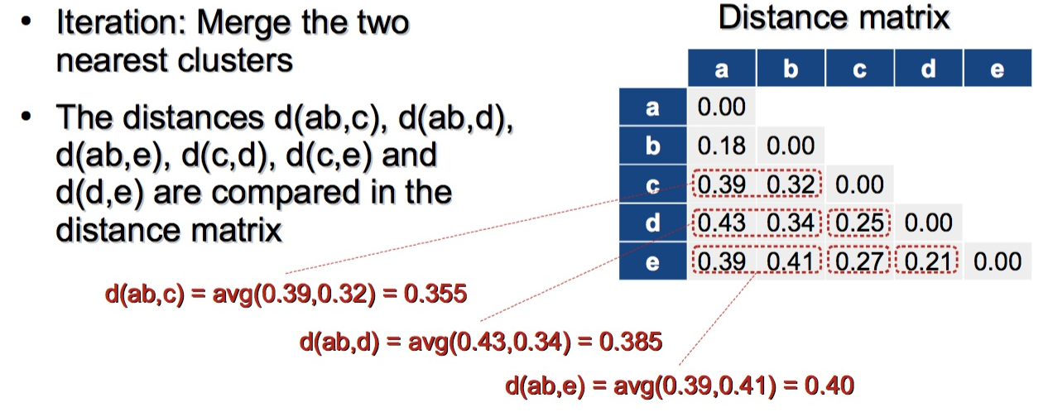
聚类分析方法
2. 聚类算法
层次聚类(Hierarchical)
将最近的两个类合并为一个新的类，并重新计算类之间的距离然后更新距离矩阵：
d(a,b) = 0.18距离最近，合并为一类ab,然后计算ab,c,d,e之间的距离
d(ab,c) = avg(0.39, 0.32) = 0.355;
d(ab,d) = avg(0.43, 0.34) = 0.385;
d(ab,d) = avg(0.39, 0.41) = 0.4;

Slide 18
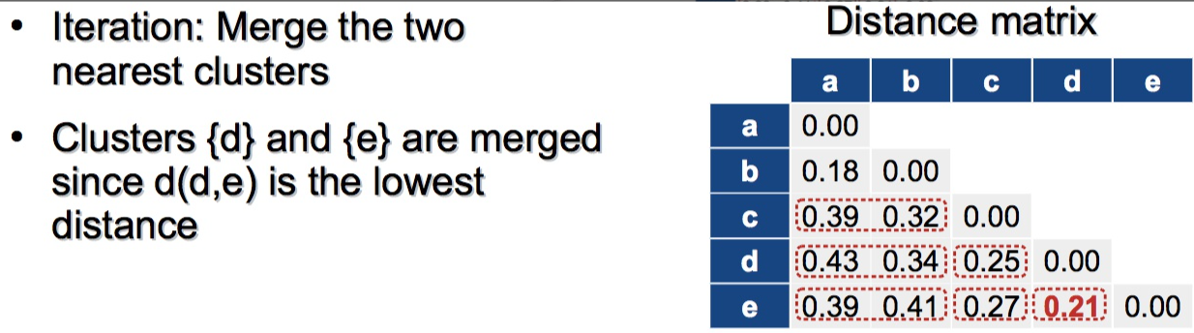
选择距离最近的两个类合并为新的类：
聚类分析方法
2. 聚类算法
层次聚类(Hierarchical)
选择距离最近的两个类合并为新的类：
d(d,e) = 0.21距离最近，因此d,e合并为一类

Slide 19
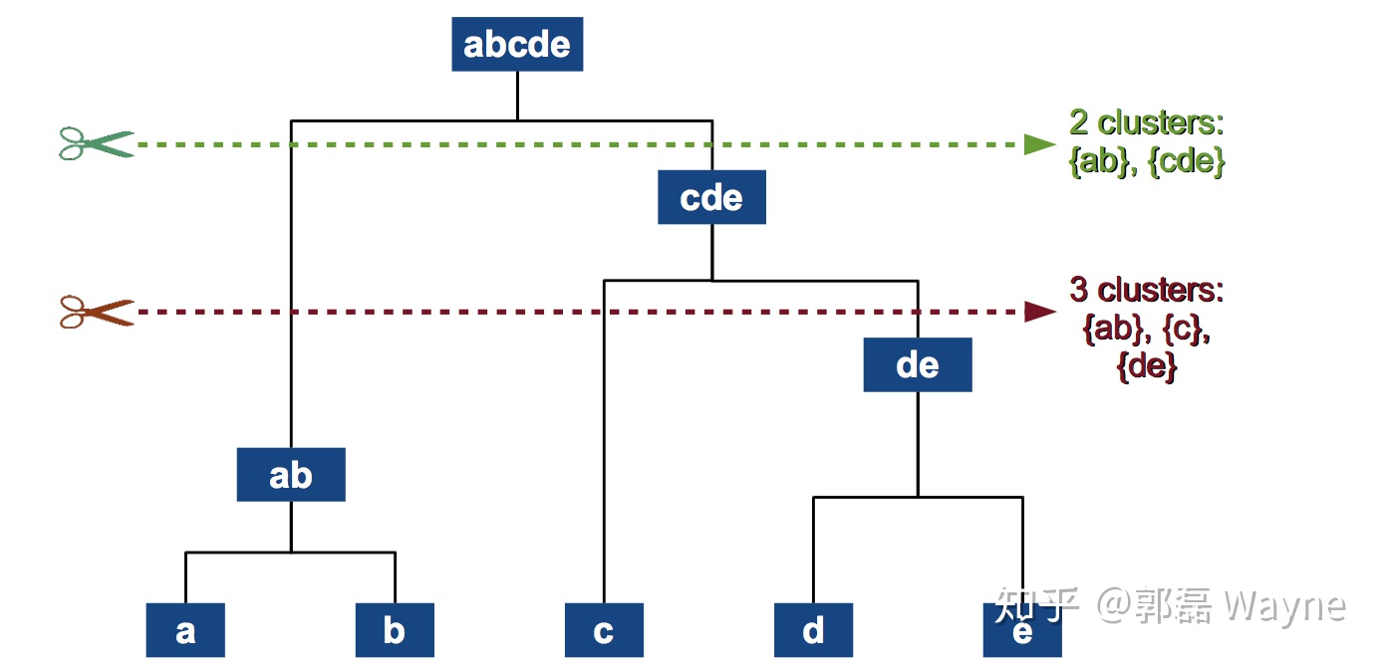
选择距离最近的两个类合并为新的类：
聚类分析方法
2. 聚类算法
层次聚类(Hierarchical)
不断重复上述两个步骤，最终只剩下一个类的时候，停止：
类别的数量取决于你剪的位置

Slide 20
聚类分析方法
2. 聚类算法
根据密度的聚类
其核心思想是在数据空间中找到分散开的密集区域，简单来说就是画圈，其中要定义两个参数，一个是圈的最大半径，一个是一个圈里面最少应该容纳多少个点。
算法：
1.从数据集中随机选择核心点 2.以一个核心点为圆心,做半径为V的圆,选择圆内圈入点的个数满足密度阈值的核心点,因此称这些点为核心对象,且将圈内的点形成一个簇,其中核心点直接密度可达周围的其他实心原点; 3.合并这些相互重合的簇

Slide 21
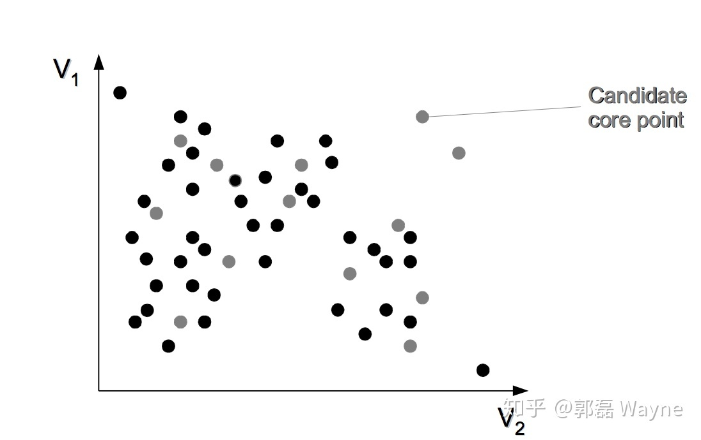
聚类分析方法
2. 聚类算法
根据密度的聚类
例子：
我们设定参数密度阈值N=3，也就是每个圈里必须满足3个点，才能称为一个簇，首先我们随机选取一些候选的核心点：
这些灰色点为核心点的候选：

Slide 22
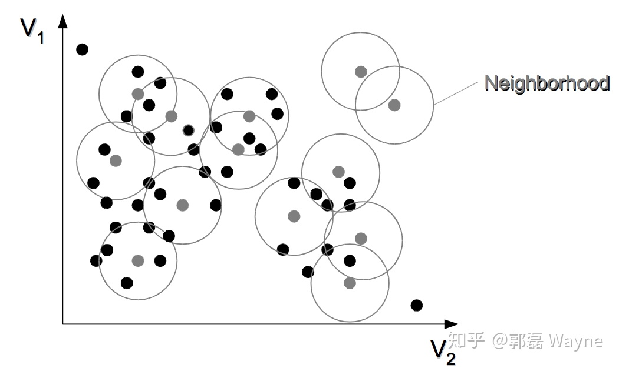
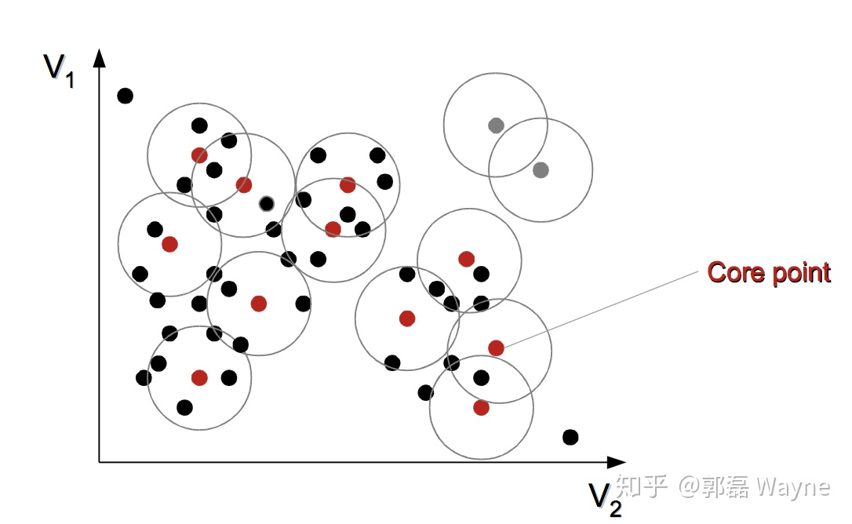
聚类分析方法
2. 聚类算法
根据密度的聚类
以这些候选的核心点为圆心按照设定的半径画圆圈：
如果圈内满足三个点，那就是一个簇，簇内点候选的核心点就是核心点：
这些红色的点就是核心点，而灰色的点因为其圈内点数不满足阈值，所以不是核心点

Slide 23
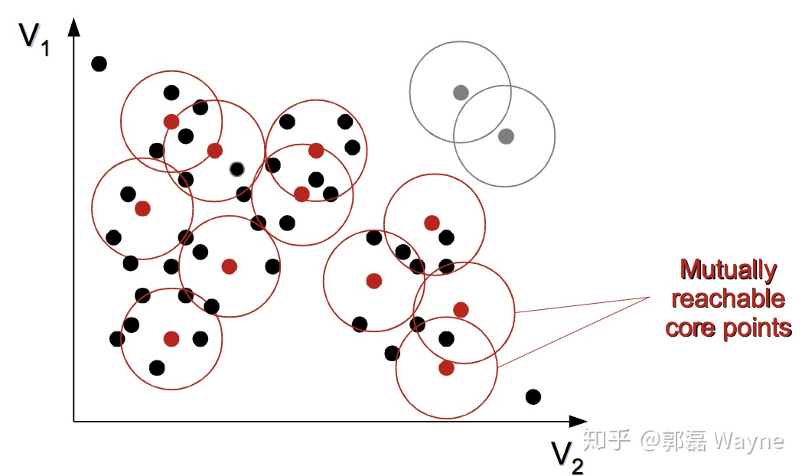
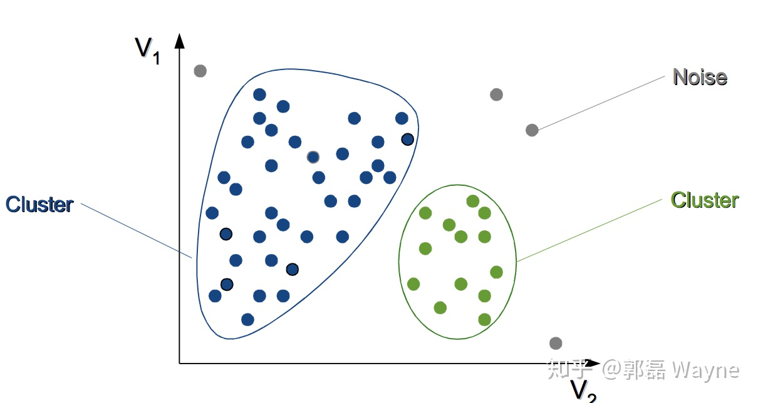
聚类分析方法
2. 聚类算法
根据密度的聚类
合并重合的簇：
得到两个cluster:

Slide 24
聚类分析方法
2. 聚类算法
根据网格的聚类
其原理是将数据空间划分为网格单元，将数据对象映射到网格单元中，并计算每个单元的密度。根据预设阈值来判断每个网格单元是不是高密度单元，由邻近的稠密单元组成“类”。
算法：
1.将数据空间划分为网格单元 2.依照设置的阈值，判定网格单元是否稠密 3.合并相邻稠密的网格单元为一类

Slide 25
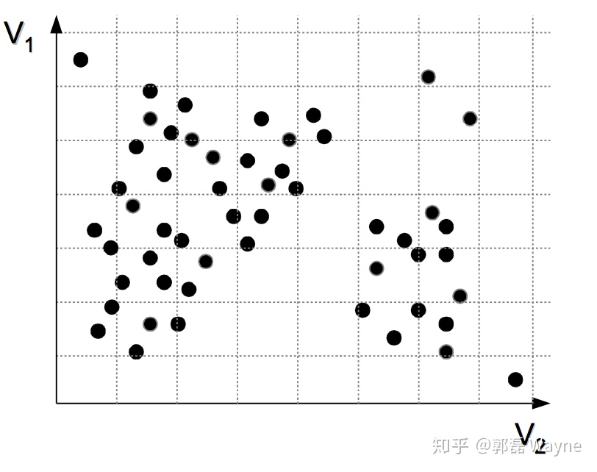
聚类分析方法
2. 聚类算法
根据密度的聚类
例子：
选择一定宽度的格子来分割数据空间：

Slide 26
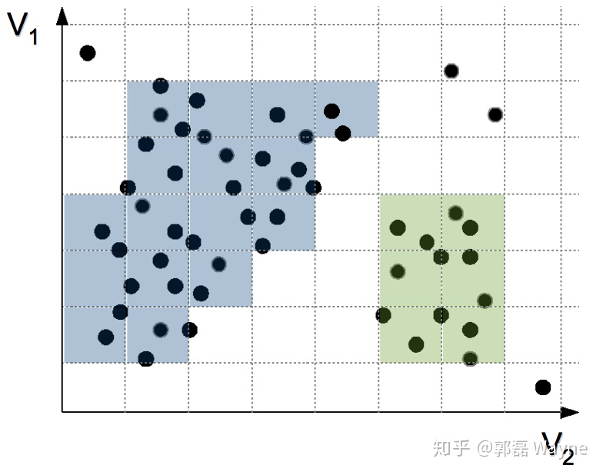
聚类分析方法
2. 聚类算法
根据密度的聚类
设置阈值为2，将相邻稠密的格子合并形成一个“类”:

Slide 27
02
KMeans广告效果聚类分析

Slide 28
KMeans广告效果聚类分析
随着流量成本的提高，高质量的流量媒体越来越分散，相信以精细化运营为基础导向的流量运营工作，必然会增加对数据的依赖程度。如何降低流量成本、增加流量规模、提高广告转化效果成为企业的重要诉求。
案列描述：
企业由于投放的广告渠道比较多，需要对其做广告效果分析以实现有针对性的广告效果测量和优化工作。
基本问题：
广告渠道的范畴是什么？
具体包括哪些渠道？
数据集时间选择哪个时间段？
数据集选择哪些维度和指标？
专题分析要解决什么问题？

Slide 29
KMeans广告效果聚类分析
问题转化为条件：
广告渠道的范畴是什么？具体包括哪些渠道？
——所有站外标记的广告类渠道
数据集时间选择哪个时间段？
——最近90天的数据
数据集选择哪些维度和指标？
——渠道代号、日均uv、平均注册率、平均搜索量、访问深度、平均停留时间、订单转化率、投放总时间、素材类型、广告类型、合作方式、广告尺寸、广告卖点。
专题分析要解决什么问题？
——将广告分类并找出其重要特征，为接下来的业务探讨和数据分析提供支持。

Slide 30
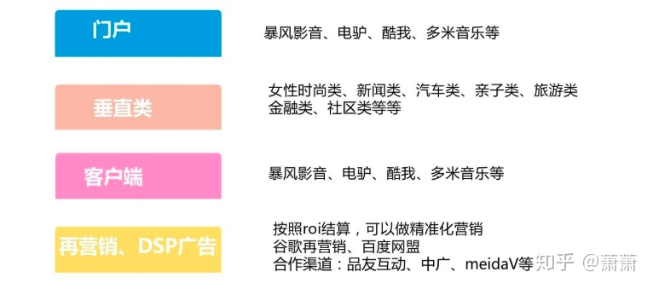
KMeans广告效果聚类分析
广告渠道分布示例：

Slide 31
KMeans广告效果聚类分析
案列数据：
该数据来自某企业的营销部门，该数据结合营销数据、网站分析系统数据和运营系统数据。
数据概况如下：
维度数：除渠道唯一标记外，共有12个维度
数据记录数：889
是否有na值：有
是否有异常值：有

Slide 32
KMeans广告效果聚类分析
数据项 | 数据说明 | 备注
渠道代号 | 业务方统一命名规划的唯一渠道标志
日均uv | 每天的平均独立访客，从一个渠道中带来的一个访客，即使一天中到达多次都统计为1次。
平均注册率 | 日均注册的用户数/平均每天的访问量
平均搜索量 | 均每个访问的搜索次数
访问深度 | 总页面浏览量/平均每天的访问量
平均停留时间 | 总停留时间/平均每天的访问量
订单转化率 | 总订单数量/平均每天的访问量
投放总时间 | 每个广告媒介在站外投放的天数
素材类型 | 广告素材包括jpg,gif,swf,sp
广告类型 | 广告投放类型，包括banner, tips、横幅、通栏、暂停以及不确定（不知道是何种形式）
合作方式 | 包括roi, cpc, cpm和cpd
广告尺寸 | 每个广告投放的尺寸大小，包括140x40、308x388、450x300、600x90、480x360、960x126、900x120、390x270
广告卖点 | 广告素材主要的卖点诉求信息，包括打折、满减、满赠、秒杀、直降、满返
数据字段说明：

Slide 33
KMeans广告效果聚类分析
数据示例：
渠道代号 日均UV 平均注册率 平均搜索量 访问深度 平均停留时间 订单转化率 投放总时间 素材类型 广告类型 合作方式 广告尺寸 广告卖点 A203 3.69 0.0071 0.0214 2.3071 419.77 0.0258 20.00 jpg banner roi 140*40 打折 A387 178.70 0.0040 0.0324 2.0489 157.94 0.0030 19.00 jpg banner cpc 140*40 满减 A388 91.77 0.0022 0.0530 1.8771 357.93 0.0026 4.00 jpg banner cpc 140*40 满减 A389 1.09 0.0074 0.3382 4.2426 364.07 0.0153 10.00 jpg banner cpc 140*40 满减 A390 3.37 0.0028 0.1740 2.1934 313.34 0.0007 30.00 jpg banner cpc 140*40 满减 A391 0.95 0.0141 0.4155 4.2113 415.56 0.0276 2.00 jpg banner cpc 140*40 满减 A392 3.30 0.0028 0.0852 1.7358 155.19 0.0007 4.00 jpg banner cpc 140*40 满减 A393 11.91 0.0032 0.0539 2.3751 243.29 0.0032 4.00 jpg banner cpc 140*40 满减 A394 49.21 0.0038 0.0448 2.3813 257.53 0.0030 6.00 jpg banner cpc 140*40 满减

Slide 34
KMeans广告效果聚类分析
Pandas进行数据分析:
print raw_data.head(2) #查看前2条数据
渠道代号 日均UV 平均注册率 平均搜索量 访问深度 ... 素材类型 广告类型 合作方式 广告尺寸 广告卖点
0 A203 3.69 0.0071 0.0214 2.3071 ... jpg banner roi 140*40 打折
1 A387 178.70 0.0040 0.0324 2.0489 ... jpg banner cpc 140*40 满减
print pd.DataFrame(raw_data.dtypes).T #查看数据类型
渠道代号 日均UV 平均注册率 平均搜索量 ... 广告类型 合作方式 广告尺寸 广告卖点
0 object float64 float64 float64 ... object object object object

Slide 35
KMeans广告效果聚类分析
Pandas进行数据分析:
print pd.DataFrame(raw_data.isnull().sum()).T #查看缺失值
渠道代号 日均UV 平均注册率 平均搜索量 访问深度 平均停留时间 ... 广告类型 合作方式 广告尺寸 广告卖点
0 0 0 0 0 0 2 ... 0 0 0 0
print raw_data.describe().round(2).T #查看数据描述性统计信息
count mean std min 25% 50% 75% max
日均UV 889.0 540.85 1634.41 0.06 6.18 114.18 466.87 25294.77
平均注册率 889.0 0.00 0.00 0.00 0.00 0.00 0.00 0.04
平均搜索量 889.0 0.03 0.11 0.00 0.00 0.00 0.01 1.04
访问深度 889.0 2.17 3.80 1.00 1.39 1.79 2.22 98.98
平均停留时间 887.0 262.67 224.36 1.64 126.02 236.55 357.98 4450.83
订单转化率 889.0 0.00 0.01 0.00 0.00 0.00 0.00 0.22
投放总时间 889.0 16.05 8.51 1.00 9.00 16.00 24.00 30.00

Slide 36
KMeans广告效果聚类分析
Pandas进行数据分析:
print raw_data.corr().round(2).T #使用corr()做相关性分析
日均UV 平均注册率 平均搜索量 访问深度 平均停留时间 订单转化率 投放总时间
日均UV 1.00 -0.05 -0.07 -0.02 0.04 -0.05 -0.04
平均注册率 -0.05 1.00 0.24 0.11 0.22 0.32 -0.01
平均搜索量 -0.07 0.24 1.00 0.06 0.17 0.13 -0.03
访问深度 -0.02 0.11 0.06 1.00 0.72 0.16 0.06
平均停留时间 0.04 0.22 0.17 0.72 1.00 0.25 0.05
订单转化率 -0.05 0.32 0.13 0.16 0.25 1.00 0.00
投放总时间 -0.04 -0.01 -0.03 0.06 0.05 0.00 1.00

Slide 37
KMeans广告效果聚类分析
Pandas进行数据分析:
count mean std min 25% 50% 75% max
日均UV 889.0 540.85 1634.41 0.06 6.18 114.18 466.87 25294.77
平均注册率 889.0 0.00 0.00 0.00 0.00 0.00 0.00 0.04
平均搜索量 889.0 0.03 0.11 0.00 0.00 0.00 0.01 1.04
访问深度 889.0 2.17 3.80 1.00 1.39 1.79 2.22 98.98
平均停留时间 887.0 262.67 224.36 1.64 126.02 236.55 357.98 4450.83
订单转化率 889.0 0.00 0.01 0.00 0.00 0.00 0.00 0.22
投放总时间 889.0 16.05 8.51 1.00 9.00 16.00 24.00 30.00
日均UV的波动非常大，说明了不同渠道间特征差异非常明显。（业务确认：由于广告的流量型数据，很多广告的流量爆发明显，因此渠道间缺失有非常大的差异性，这些差异性应该保留，不能作为异常值处理）
平均停留时间的有效数据只有887，比其他数据少2条 （业务确认：该字段由于统计缺失导致数据丢失，可以使用均值法做填充）
平均注册率、平均搜索量、订单转化率的多个统计值（例如最小值、25%分位数等）都为0，看似数据不太正常。（再次数据验证：这是由于在打印输出过程中保留了2位小数，而这几个统计量的数据本身就非常小，将其通过round(3)保留3位小数后就能正常显示）

Slide 38
KMeans广告效果聚类分析
根据问题进行数据清洗:

Slide 39
感谢聆听
Thanks for your listening
Prof. ：leon time : 2020.09

